Slide 1
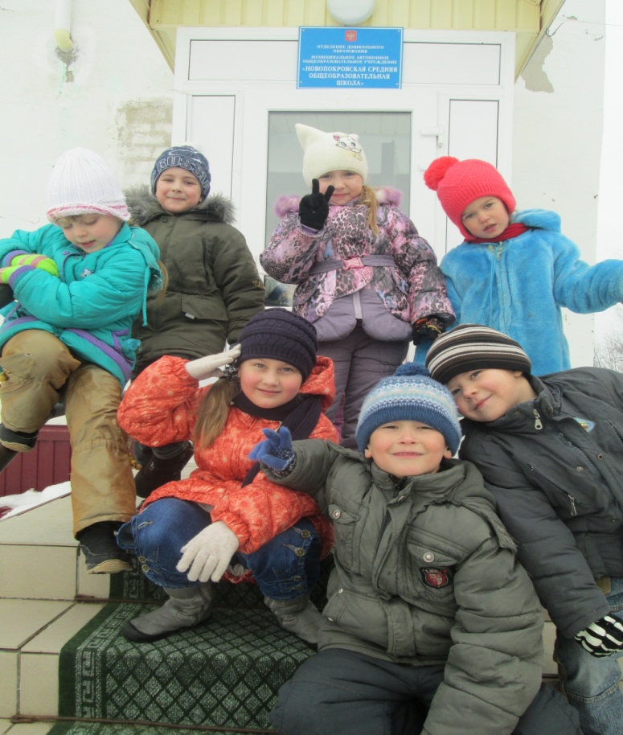
Детский сад - территория здоровья.
МАОУ «Новопокровская СОШ»
дошкольная группа
«Колокольчик»

Slide 2
Цель
1. Сохранять здоровый образ детей
2. Учить детей заботиться о своем здоровье
3. Развивать физические качества и навыки
основная задача:
Обеспечить каждому ребенку возможность радостно и содержательно прожить период дошкольного детства.

Slide 3
Формы работы
Просмотр роликов « Виды спорта»
Соревнование ( Кто самый быстрый, «Кто самый меткий», «Кто быстрее до флажка»)
самостоятельная деятельность детей
подвижные игры
физкультурные прогулки
физкультурные досуги

Slide 4
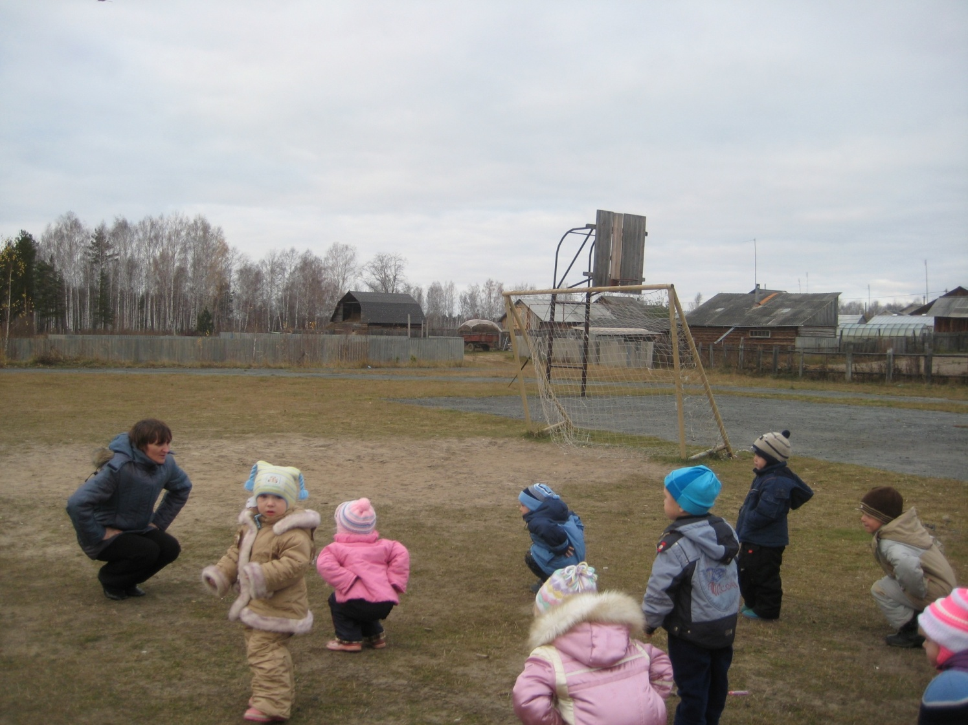
Физкультура на свежем воздухе

Slide 5
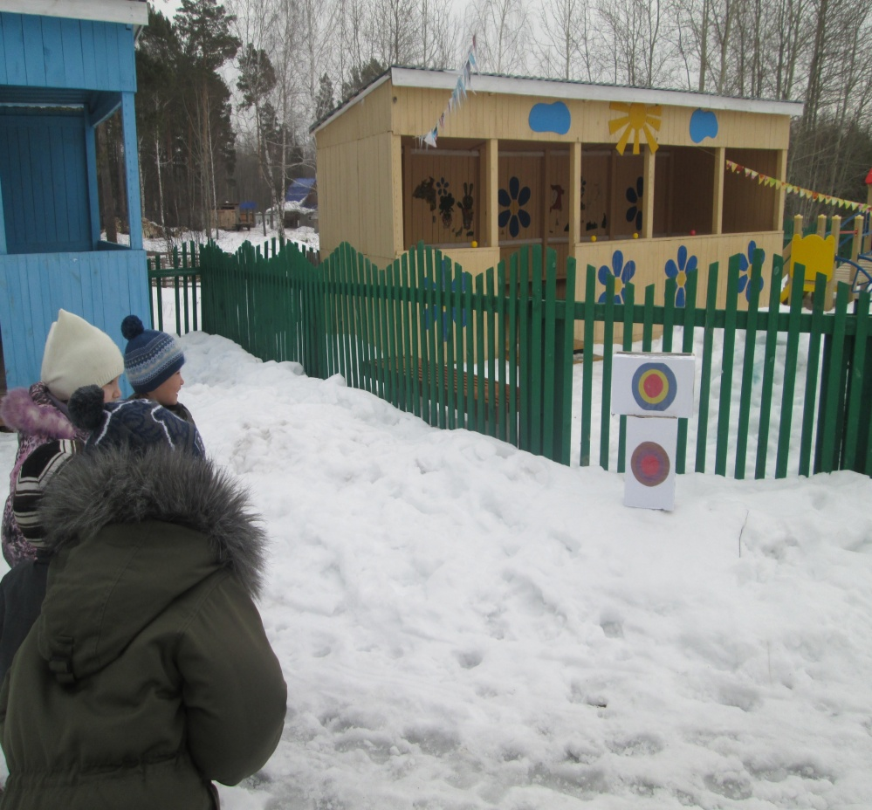
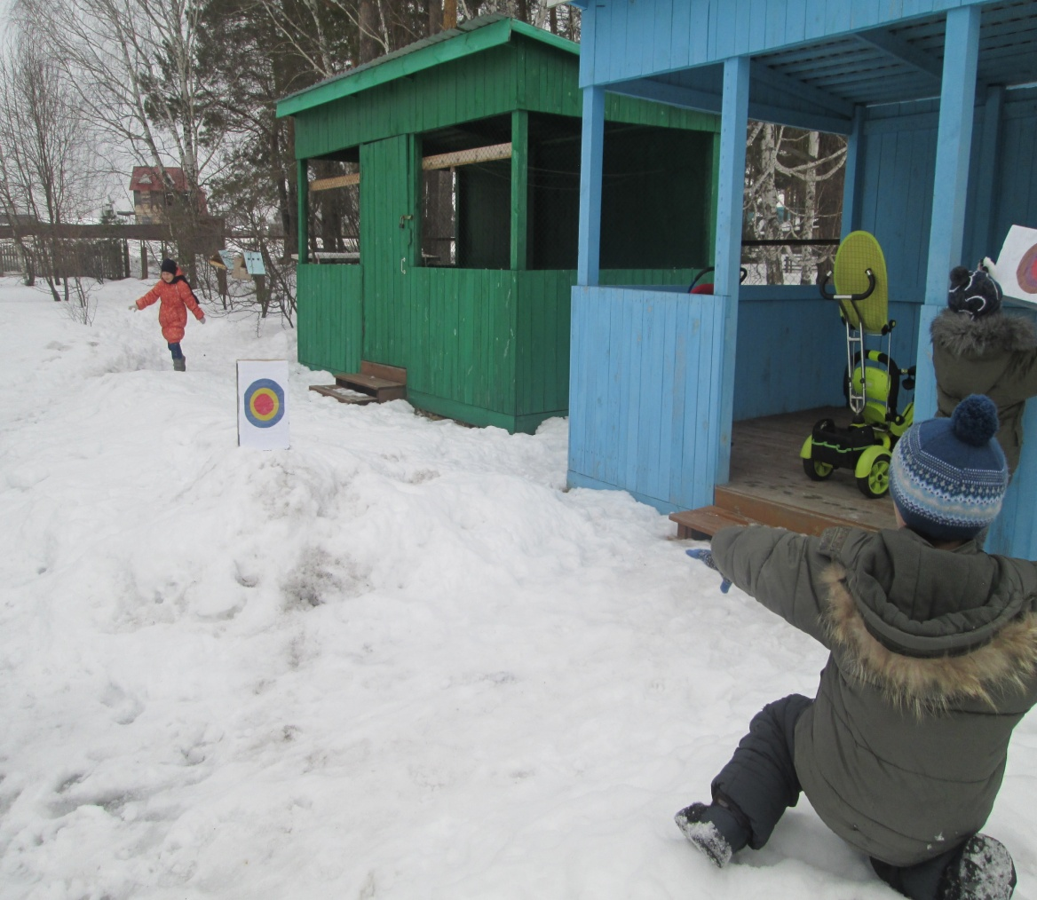
Зима! Нам только в радость!

Slide 6
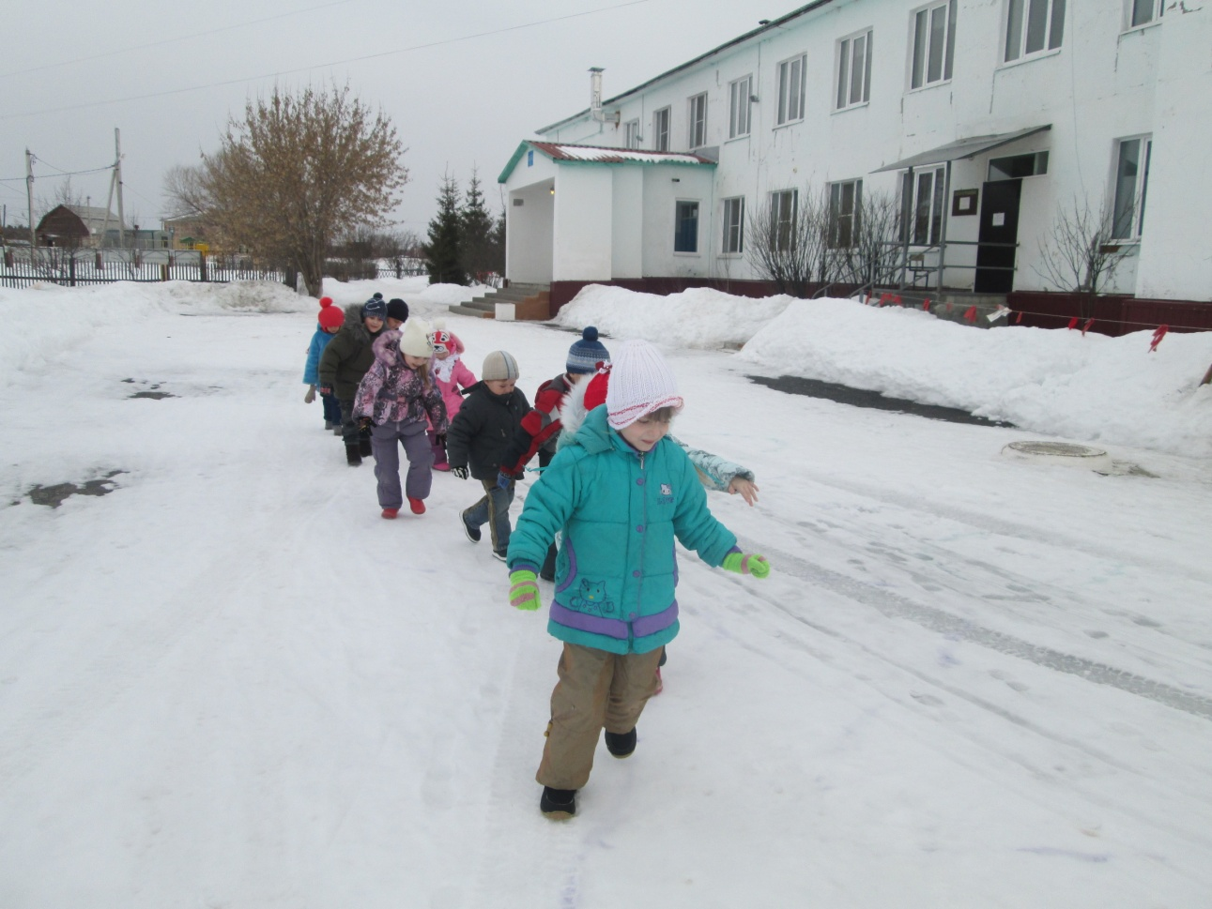
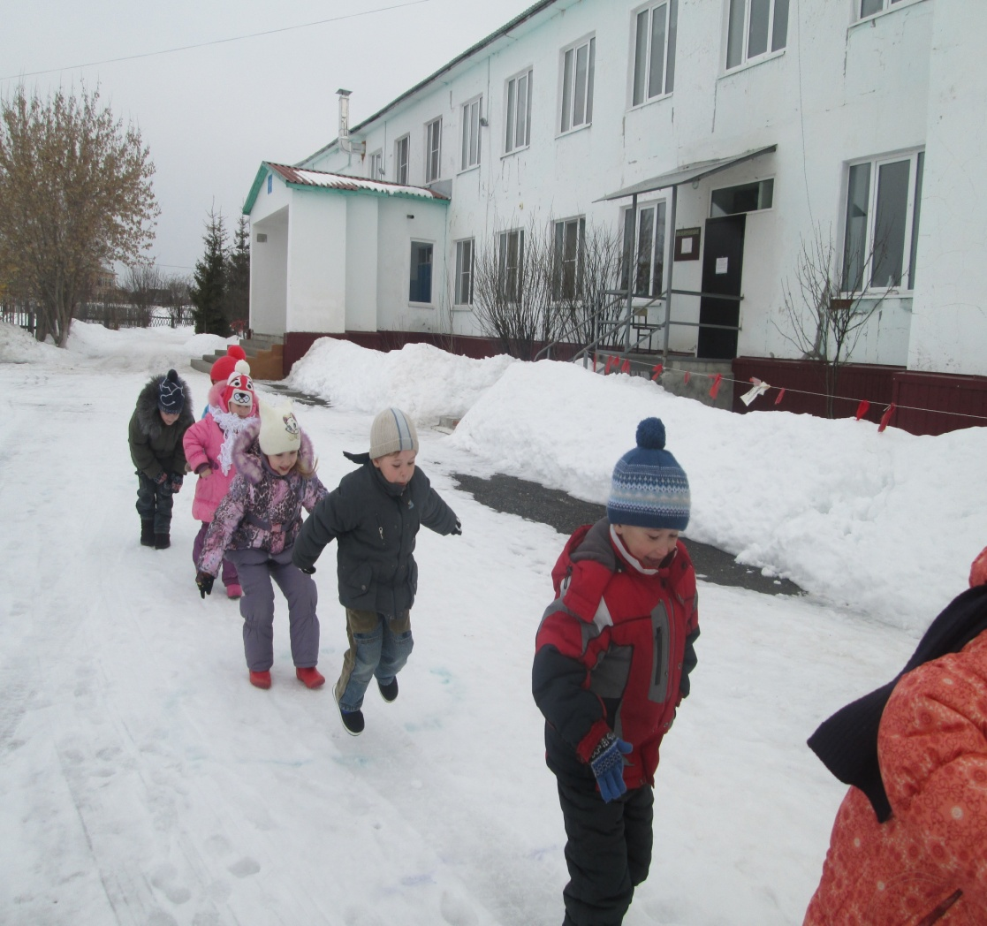

Slide 7
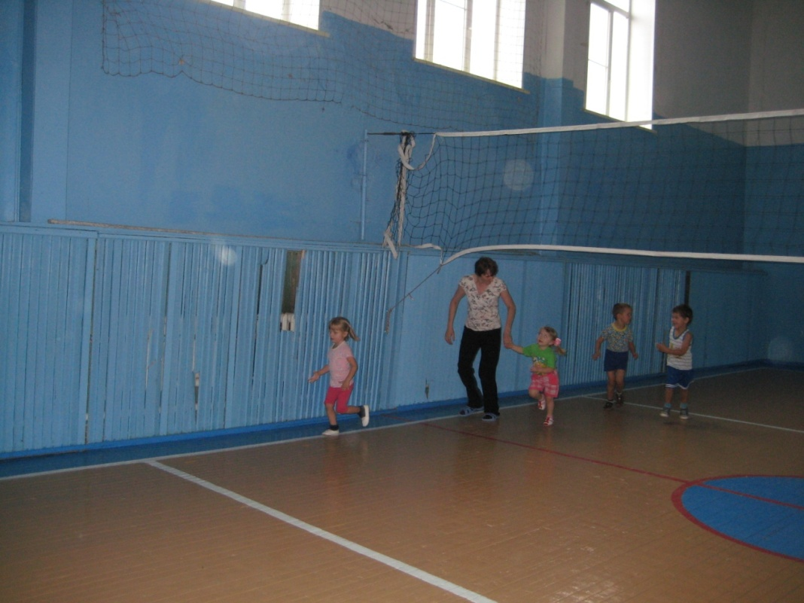
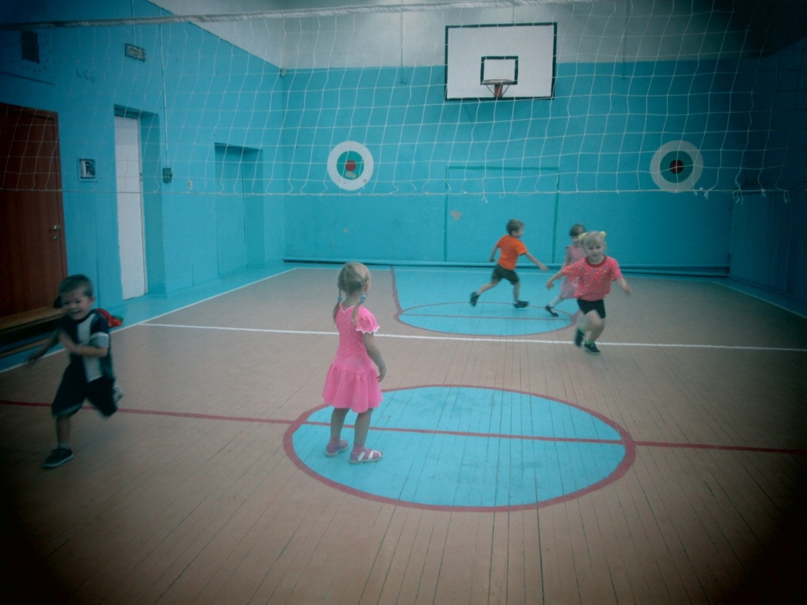
А если холодно, спортзал открыт всегда для нас.

Slide 8
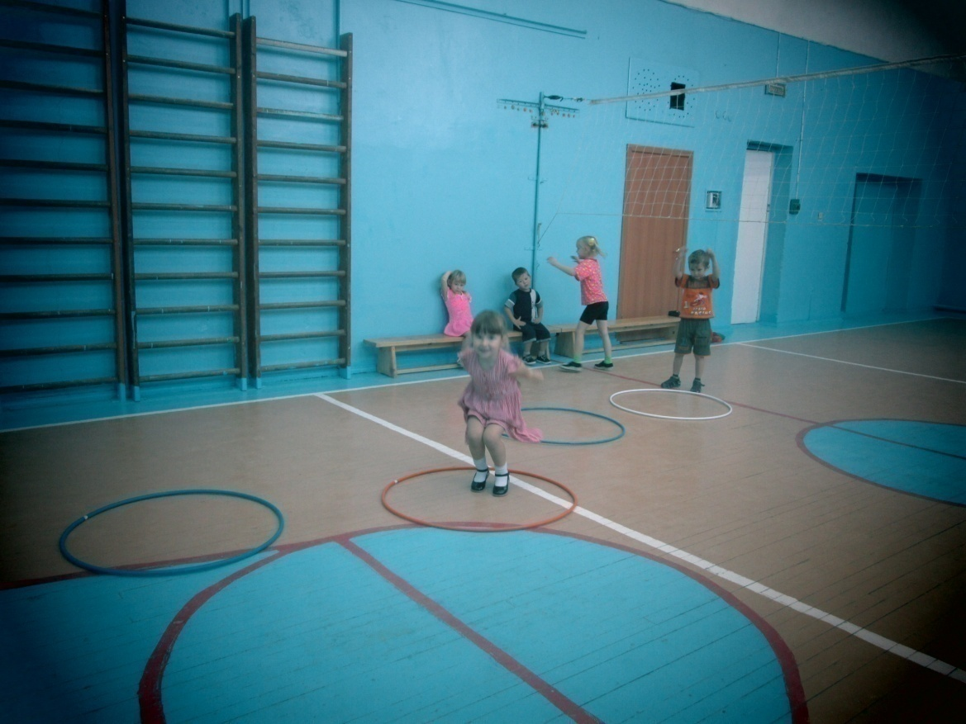
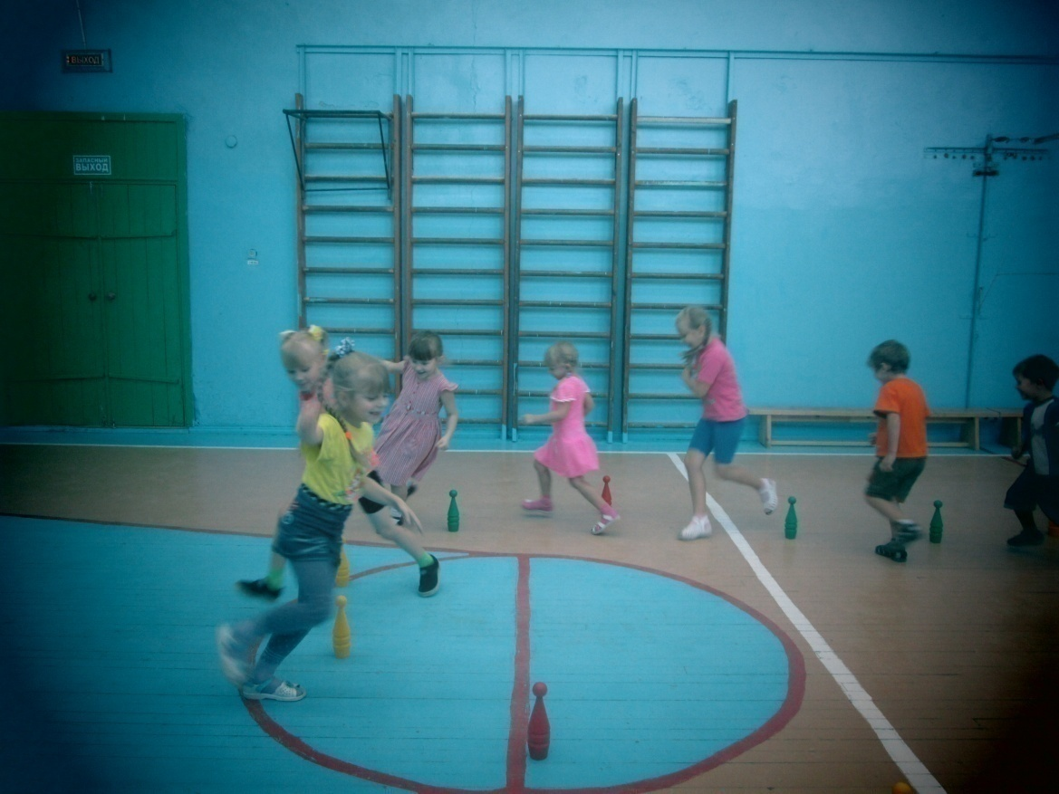

Slide 9
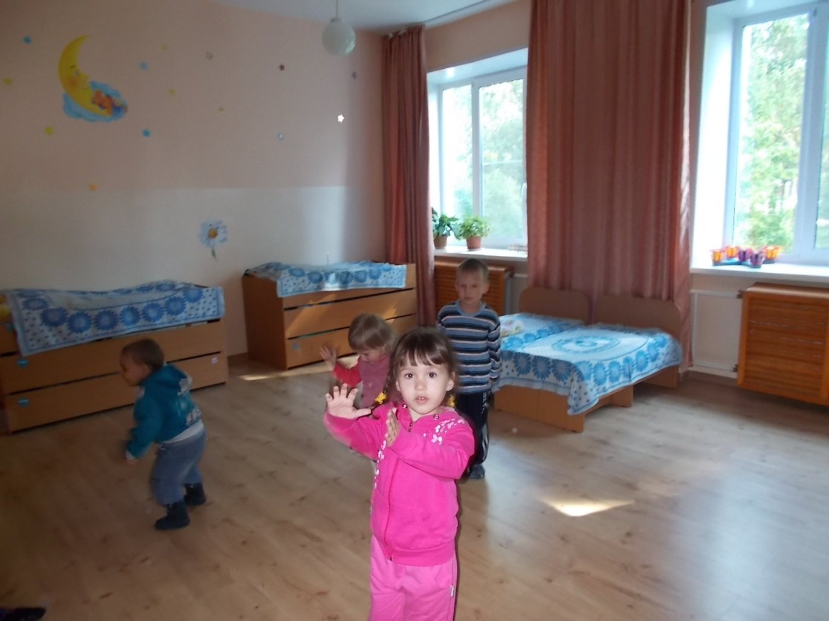
Можно и в спальне поиграть

Slide 10
Спасибо за внимание

